Slide 1
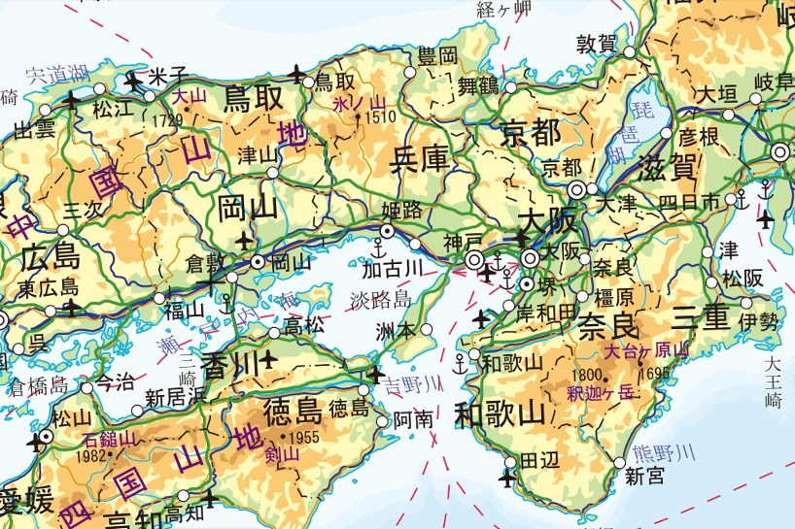
兵庫県 神戸市 都賀川 甲橋

Slide 2
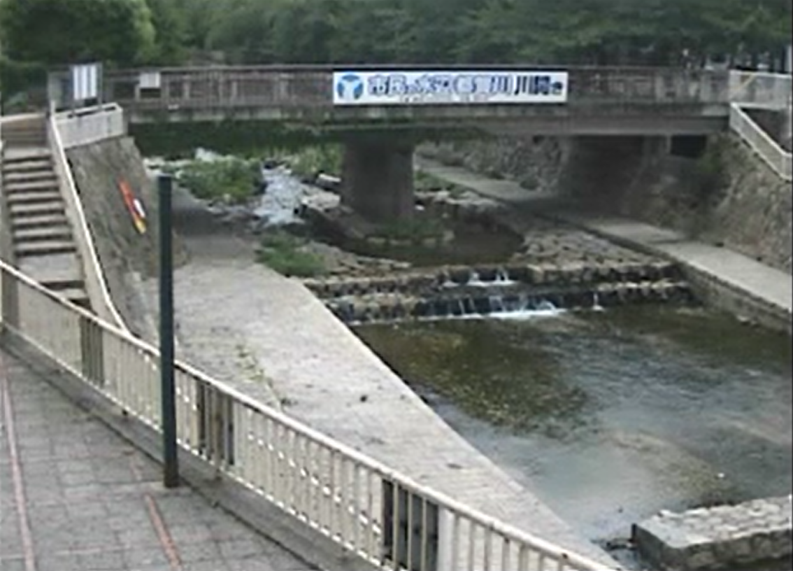
２００８年０７月２８日１４時３２分
都賀川（とががわ） 甲橋（かぶとばし）
まだ雨は降っていません。

Slide 3
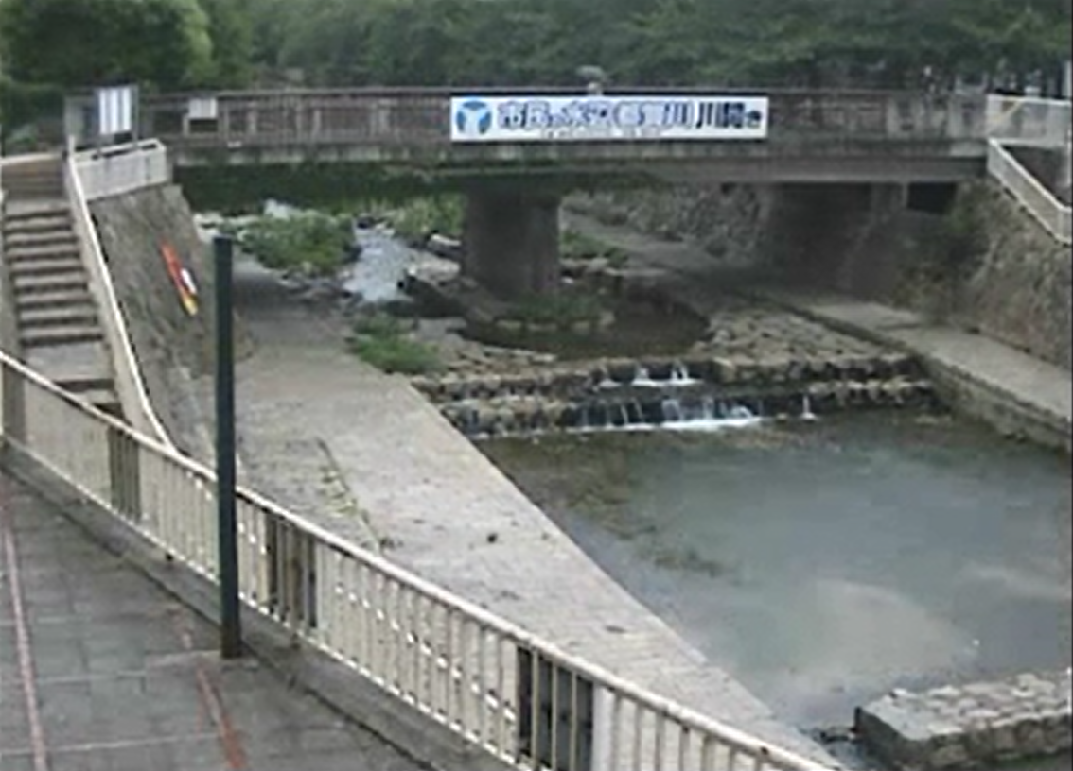
２００８年０７月２８日１４時３４分
都賀川（とががわ） 甲橋（かぶとばし）
傘を差している人が見えます。
雨が降り始めました。

Slide 4
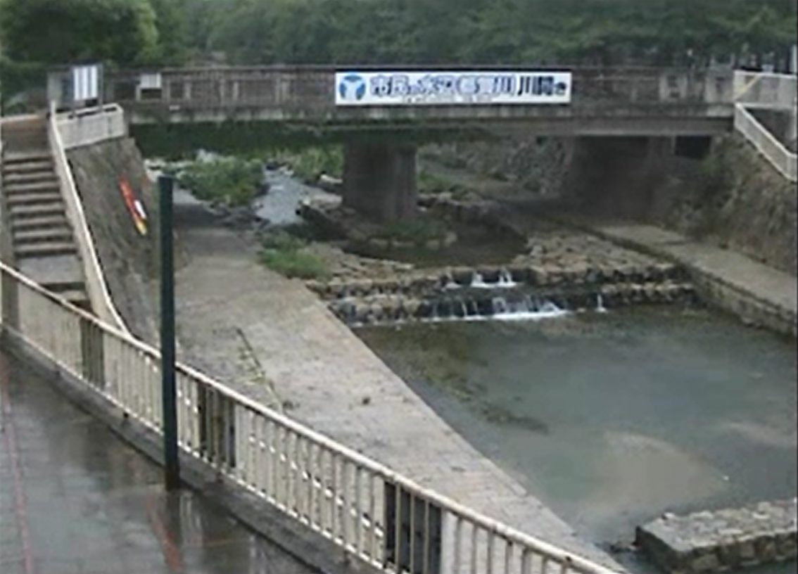
２００８年０７月２８日１４時３６分
都賀川（とががわ） 甲橋（かぶとばし）
水溜まり出来る程度の雨になりました。

Slide 5
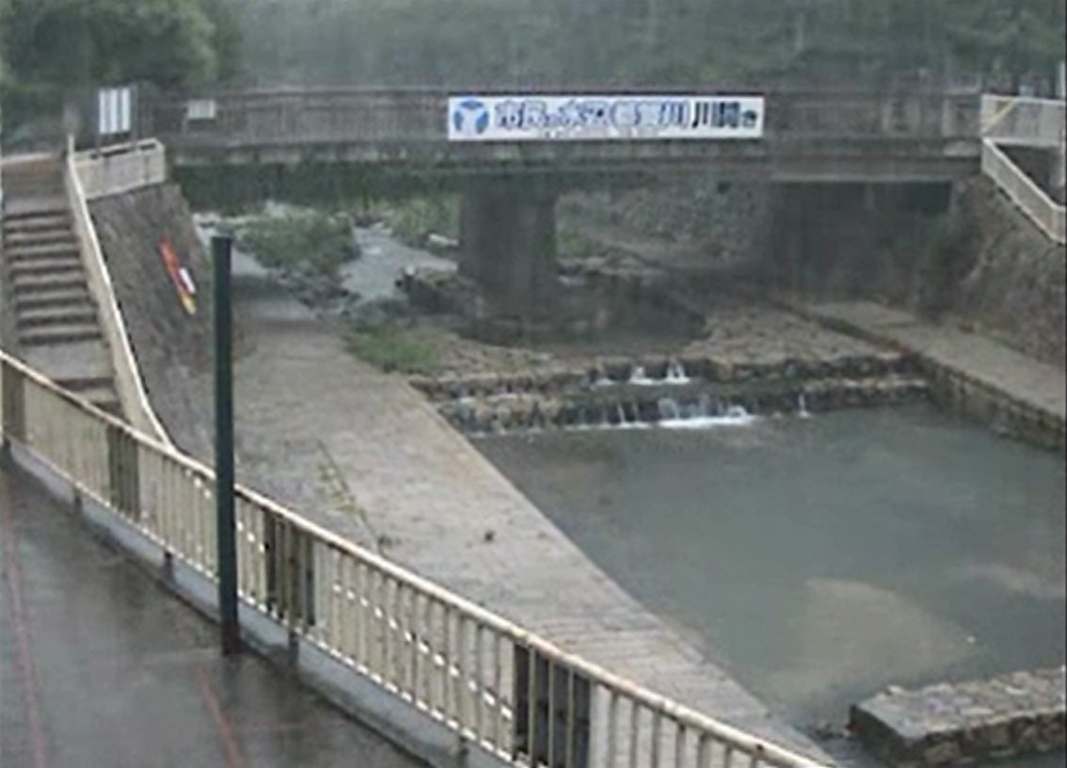
２００８年０７月２８日１４時３８分
都賀川（とががわ） 甲橋（かぶとばし）
カメラでも激しい雨が降っていることが
分かるようになりました。

Slide 6
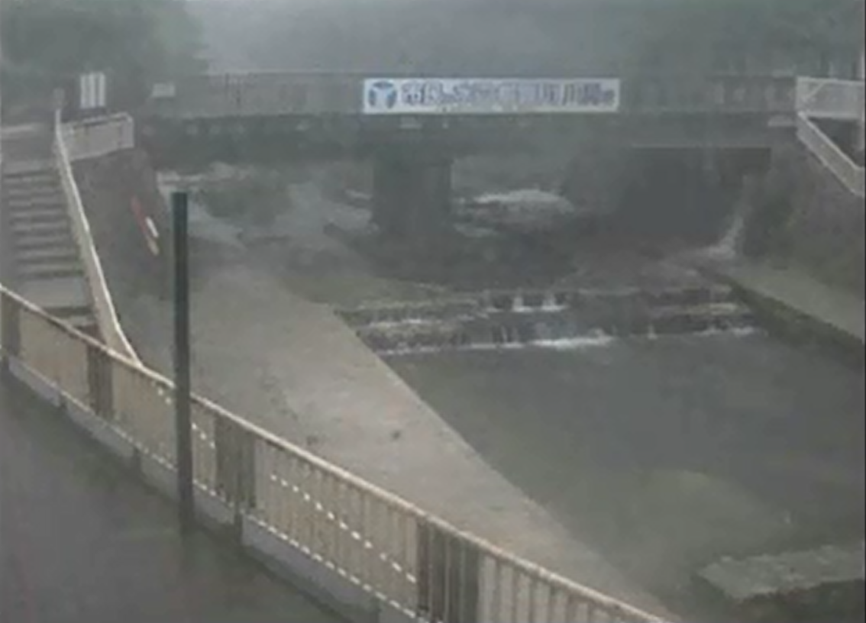
２００８年０７月２８日１４時４０分
都賀川（とががわ） 甲橋（かぶとばし）
視界が悪くなるほどの大雨になりました。

Slide 7
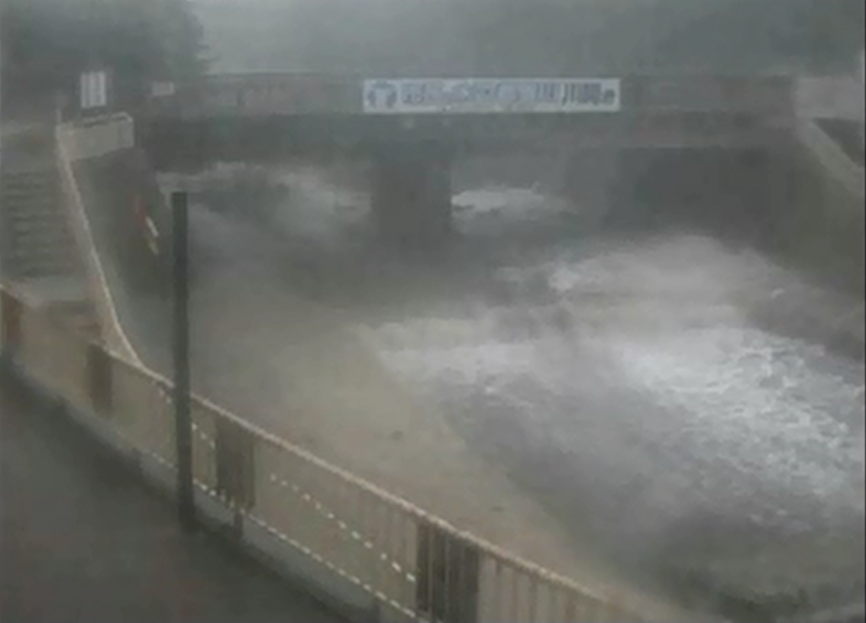
２００８年０７月２８日１４時４２分
都賀川（とががわ） 甲橋（かぶとばし）
雨が降り始めてからわずか８分後
川の水位が一気に上昇しました。

Slide 8
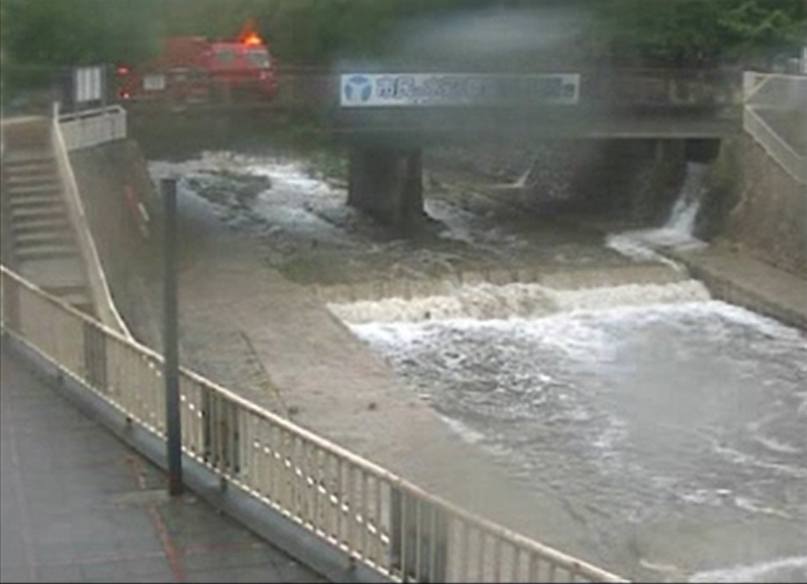
２００８年０７月２８日１５時５４分
都賀川（とががわ） 甲橋（かぶとばし）
約１時間後、水位はもとに戻りました。
消防車が出動し、救助が行われています。

